Slide 1
Education Fellow UM6P
Objectif : Organiser et réaliser des activités pratiques

Slide 2
Travaux Pratiques – Objectifs
En CPGE, les TP permettent de développer des compétences par la pratique
Analyser :
Analyser un système et ses constituants
Caractériser et analyser les écarts entre le cahier des charges, le réel et le modèle
Modéliser
Proposer des modèles de comportement
Valider des modèles
Résoudre
Proposer et mettre en œuvre des démarches de résolution numérique
Expérimenter
S’approprier le fonctionnement d’un système
Proposer, justifier et mettre en œuvre des protocoles expérimentaux
Concevoir
Concevoir la partie commande des systèmes
Communiquer
Présenter des résultats issus de l’expérimentation et de résolutions numériques
En STS/IUT, les TP permettent, en plus de participer à l’apprentissage et à la maitrise des concepts, de valider la capacité à réaliser des tâches professionnelles

Slide 3
Travaux Pratiques – Contraintes
Des contraintes matérielles
Le matériel utilisé en TP a un certain prix et ne peut donc pas être dupliqué à la hauteur du nombre d’étudiants
Des contraintes de sécurité
L’utilisation de matériel, parfois industriel, doit pouvoir se faire en toute sécurité
Organisation du laboratoire
organisation en ilots, chacun comprenant un système, un ou plusieurs postes informatiques fonctionnant en réseau permettant de piloter et le système et dotés de logiciels de modélisation et simulations, logiciels de bureautique
De quoi doit-on disposer lorsqu’on utilise un système didactisé :
Un système réel, multiphysique (par exemple partie mécanique, électronique, commande) de préférence instrumenté
Une maquette numérique (modélisation de la partie commande et de la partie opérative)
Un cahier des charges
Difficulté pour l’enseignant
Prévoir des activités semblables sur les différents ilots
Prévoir des activités différentes et complémentaire pour les élèves sur chacun des ilots

Slide 4
Travaux Pratiques
Dans les programmes de CPGE, les compétences expérimentales se retrouvent dans la compétence expérimenter.
MAIS d’autres compétences sont à aborder en TP : un futur ingénieur se doit d’avoir des capacités d’analyse, modélisation, résolution…
Ces compétences sont à acquisition longue. Cela signifie qu’elles sont notifiées en S2 et en S4 mais qu’il faut les initier dès le début de la première année de la formation.

Slide 5
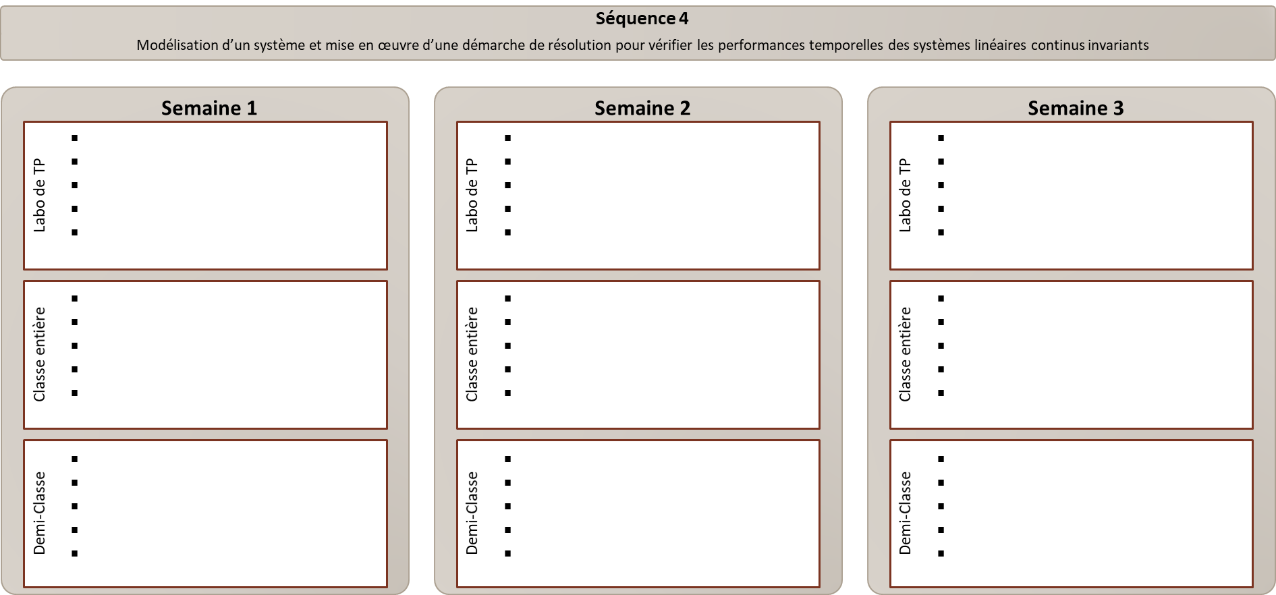
Positionnement des TP
Comme vu précédemment, les séances de TP doivent être prévues dés la programmation de la progression pédagogique et de la séquence.
Suivant la stratégie pédagogique choisie (inductive, classe inversée, mode projet), et les objectifs choisis, la rédaction des TP sera forcément différente.
TP en ilot sur 3 semaines
Une des stratégie pour qu’un groupe d’élève soit un véritable acteur des séances pratiques est le travail « en ilot »

Slide 6
Les TPs en ilots - Principe
Lors d’un TP en ilot,
les élèves sont constitués par équipe (3 à 5 élèves)
l’équipe travaille sur un même support, sur une même problématique
chaque élève à un travail différent (un rôle différent) mais concours à un objectif commun.

Slide 7
Les TPs en ilots – Rôles
Programme de PCSI – PSI
A. Analyser
A1. Identifier le besoin et les exigences 
A2. Définir les frontières de l’analyse  
A3. Appréhender les analyses fonctionnelle et structurelle  
A4. Caractériser des écarts   
A5. Apprécier la pertinence et la validité des résultats   
B. Modéliser
B1. Identifier et caractériser les grandeurs physiques 
B2. Proposer un modèle de connaissance et de comportement 
B3. Valider un modèle  
C. Résoudre
C1. Proposer une démarche de résolution 
C2. Procéder à la mise en œuvre d’une démarche de résolution analytique 
C3. Procéder à la mise en œuvre d’une démarche de résolution numérique 
D. Expérimenter
D1. S’approprier le fonctionnement d'un système pluritechnologique 
D2. Proposer et justifier un protocole expérimental 
D3. Mettre en œuvre un protocole expérimental 
E. Concevoir
E1. Concevoir l’architecture d’un système innovant 
E2. Proposer et choisir des solutions techniques 
F. Communiquer
F1. Rechercher et traiter des information 
F2. Mettre en œuvre une communication 
■ Coordinateur de projet
■ Analyste – Expérimentateur
■ Analyste – Modélisateur
■ Modélisateur – Résolveur
■ Analyste – Concepteur

Slide 8
Les TPs en ilots – Rôles
■ Coordinateur de projet
■ Analyste – Expérimentateur
■ Analyste – Modélisateur
■ Modélisateur – Résolveur
■ Analyste – Concepteur
Cette répartition des rôles peut être différente pour chaque séquence. Il faut par ailleurs veiller à ce que les élèves prennent des rôles différents au gré des séquences.
Il est possible que deux élèves aient le même rôle.
Toute proposition d’évolution est naturellement possible.

Slide 9
Les TPs en ilots – Exemple
Compétences et connaissances visées à la fin de la séance.
Modéliser et résoudre pour vérifier les performances cinématiques des mécanismes
Déterminer le torseur cinématique d’un solide par rapport à un autre solide
Proposer une modélisation des liaisons avec une définition précise de leurs caractéristiques géométriques
Associer le paramétrage au modèle retenu
Associer à chaque liaison son torseur cinématique
Déterminer les relations de fermeture de la chaîne cinématique
Déterminer la loi entrée - sortie cinématique d’une chaîne cinématique
Réaliser un schéma cinématique
Compétences à acquisition longue
S'approprier le fonctionnement d'un système pluritechnologique
Chaines d’énergie et d’information
Proposer et justifier un protocole expérimental
Modèles de comportement du système
Protocoles expérimentaux
Mettre en œuvre une communication

Slide 10
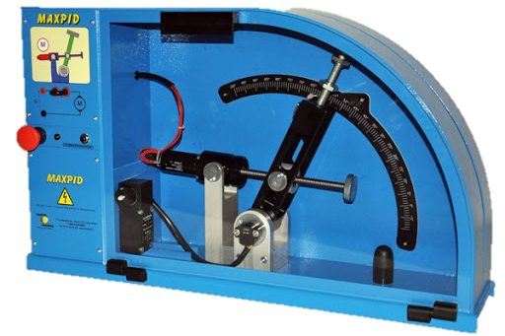
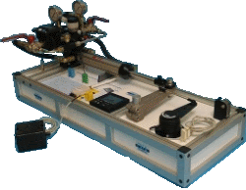
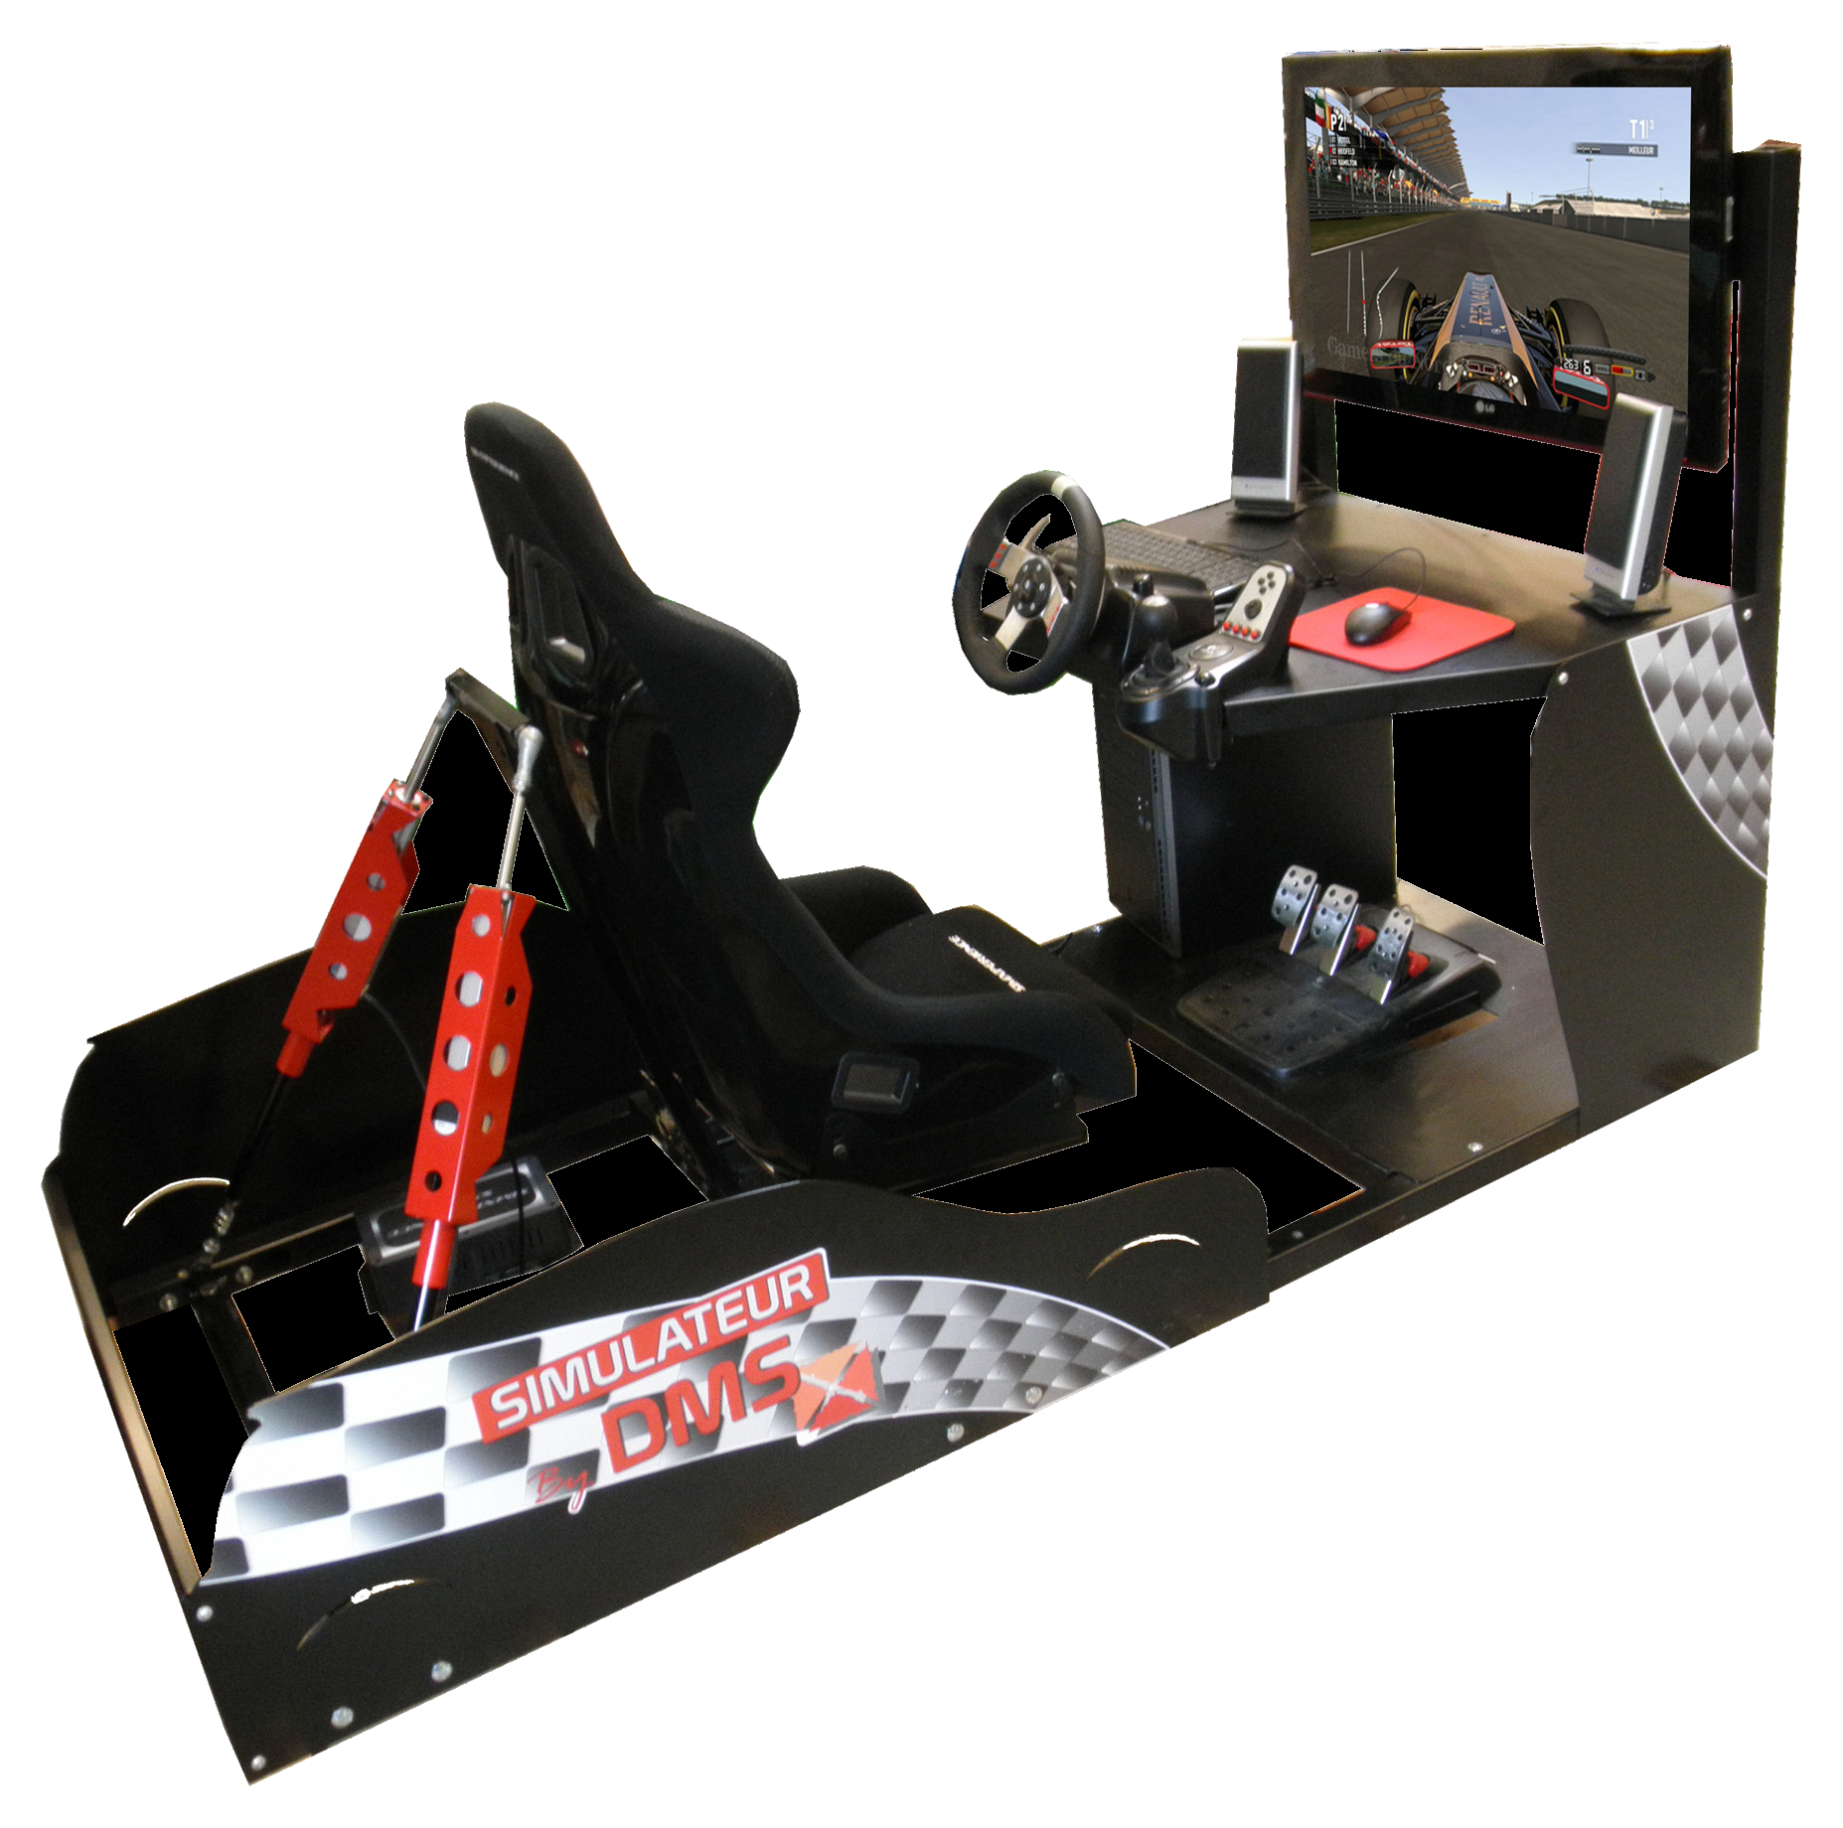
Les TPs en ilots – Exemple – Quels systèmes utiliser ?

Slide 11
Les TPs en ilots – Exemple – Objectif du TP
Problématique :
Le bras MaxPID est-il en mesure de respecter une cadence de n coups par minute pour un angle de battement de 90° afin d’assurer la cueillette et la dépose des fruits ? (Exigence ** du cahier des charges).
La motorisation du pilote hydraulique permet-elle de réaliser un changement de cap de n degrés en moins de s secondes ?
Semaine 1
Démarrage du TP
Semaine 2
Suite et fin du TP, finalisation de la présentation
Semaine 3
Présentation du travail des groupes et synthèse

Slide 12
Les TPs en ilots – Exemple – Évaluation
TOUT le monde
S’approprier le fonctionnement du système
Analyser le mécanisme et proposer un modèle (schéma) cinématique paramétré
Conclure sur la problématique
Coordinateur
Synthétiser l’analyse du système sous la forme de la chaine fonctionnelle
Mise « au propre » du schéma cinématique paramétré
S’assurer que les données expérimentale et de simulation soient les mêmes
Collecter les courbes expérimentale et théorique afin de les superposer
Tout le contenu devra être inséré dans une présentation
Analyste expérimentateur
Proposer un protocole expérimental permettant de valider le cahier des charges
Mettre en œuvre ce protocole
Donner la loi entrée-sortie expérimentale sous forme d’un fichier exploitable dans Python
Analyste
Modélisateur
Réaliser un modèle (dans un modeleur 3D) compatible avec la modélisation proposée
Donner la loi entrée-sortie issue de la simulation sous forme d’un fichier exploitable dans Python
Si le temps le permet, déterminer la loi entrée-sortie analytiquement

Slide 13
Les TPs en ilots – Sujets
Document ressource sur le système
Cahier des charges
Protocoles de mise en service
Documentation sur les constituants
Maquette numérique
Sujet de TP avec découpage des activités par rôle
Les questions peuvent être commune entre chacun des sujets… sous réserve que ce soit posible.

Slide 14
Quelles autres méthodes pour réaliser des TP
Notre discipline fait appel à des outils, notamment des logiciels de simulation.
On peut donc utiliser des séances ou chacun des élèves travaillent, sur ordinateur, pour prendre connaissance des fonctionnalités de l’outil…
… MAIS cela n’empêche pas de formuler un objectif technique à atteindre vis-à-vis du système étudié.
TP à partir de relevés expérimentaux
Dans certain cas, l’expérimentation peut être très lourde à mettre en place, ou au contraire, peuvent être obtenus très rapidement.
Dans ce cas, les résultats expérimentaux peuvent être fourni aux élèves afin qu’ils mènent d’autres activités ne nécessitant pas un accès direct au système.
TP sur systèmes en réseaux
Certains systèmes en réseaux permettent un accès depuis plusieurs postes. Cela laisse la possibilité à chaque équipe de travailler sur le même système.

Slide 15
Restitutions et évaluation
On a vu précédemment que le travail pouvait être restitué sous forme de présentation.
Possibilité de noter les comptes rendus de TP. Cependant, en règle générale, le contenu est souvent décevant car les étudiants n’ont pas toujours le temps de le réaliser.
Possibilité de demander des synthèses sous forme de poster (libre ou imposé)
 | Comp 1 | Comp 2 | Comp 3 | … | Note
Activité 1 | 1 | 0 | 2 |  | 0 à 3
Activité 2 |  | 2 |  |  | 0 à 3
Activité 3 |  | 1 | 2 |  | 0 à 3
 |  |  |  |  |  | …

Slide 16
Et vous… à quoi avez-vous pensé pour vos dossiers ?

